Slide 1
简单文件同步器
2018软件3班 张紫怡

Slide 2
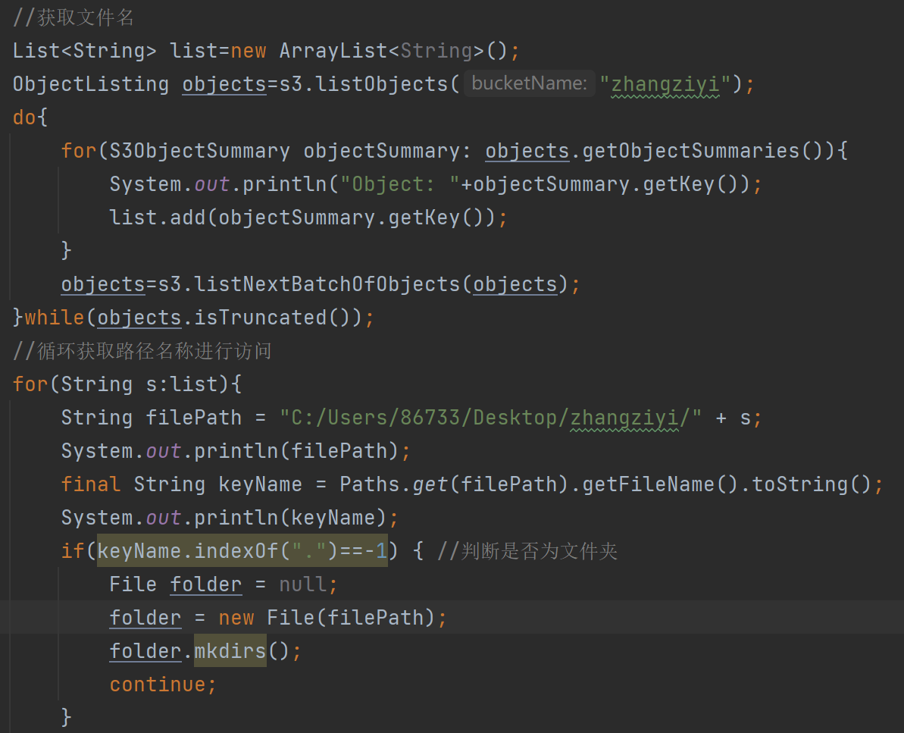
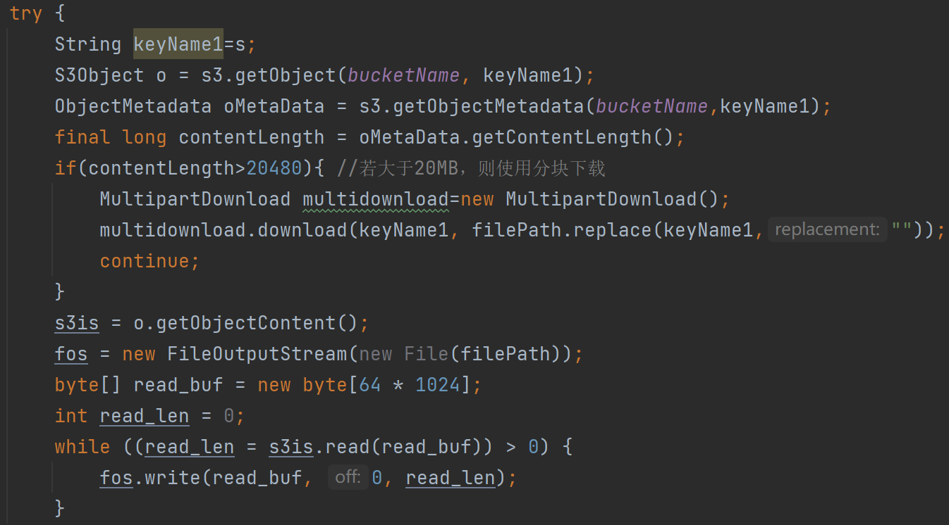
1.指定本地某个目录与S3的某个Bucket进行文件同步
新建目录”C:/Users/86733/Desktop/zhangziyi”用于实验
进行同步时将本地文件夹内的内容上传到S3中的Bucket
将S3的Bucket中文件下载到本地，并判断是否大于20MB使用分块下载
获取S3的Bucket中的文件名并判断是否为文件夹

Slide 3
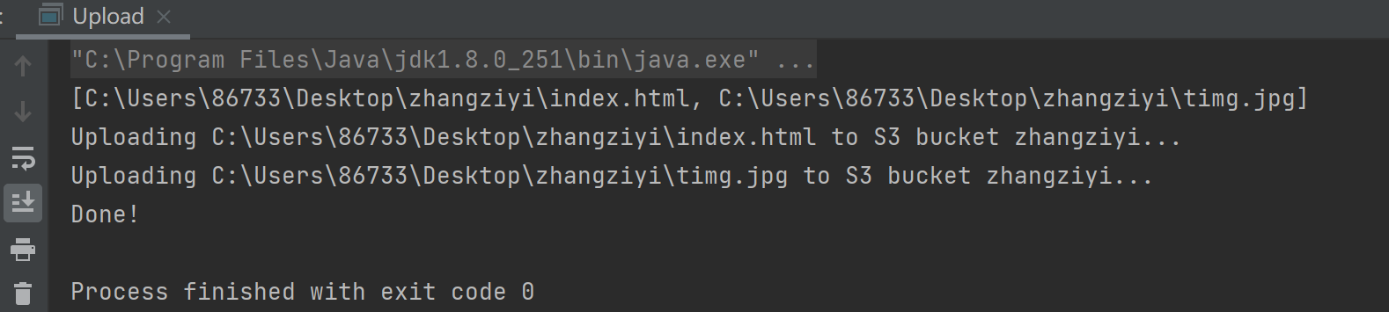
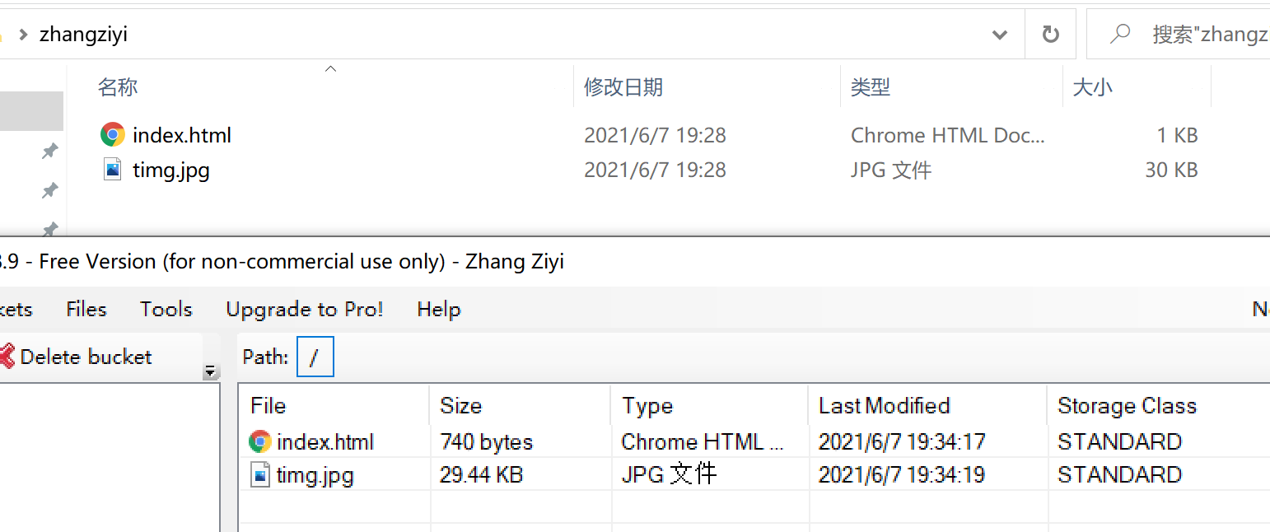
1.指定本地某个目录与S3的某个Bucket进行文件同步
运行结果
运行结果

Slide 4
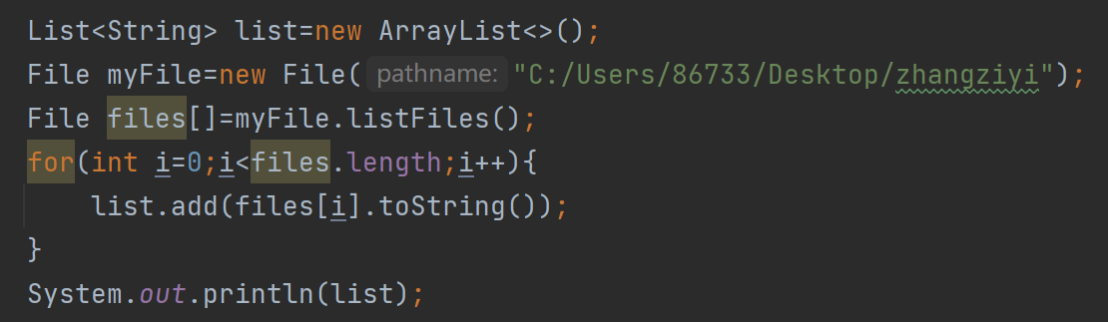
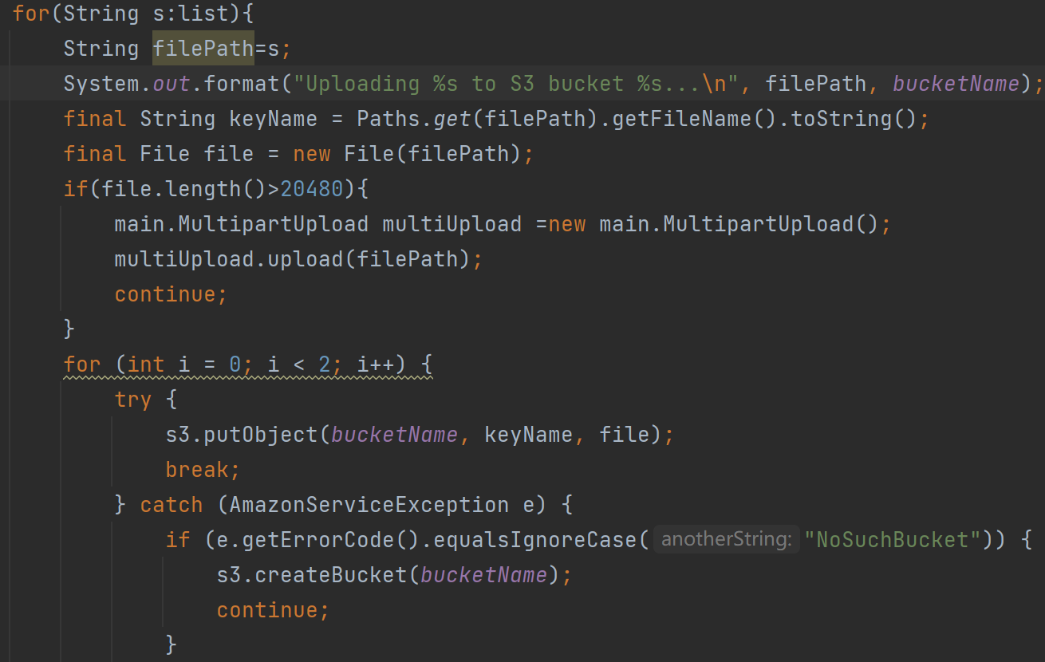
2.程序启动时把Bucket中文件同步到本地, 需要处理文件冲突
新建目录”C:/Users/86733/Desktop/zhangziyi”用于实验
在程序启动时将Bucket中的文件下载到本地目录
获取本地目录内所有的文件路径
将本地文件上传到S3的Bucket中
并判断是否大于20MB使用分块上传

Slide 5
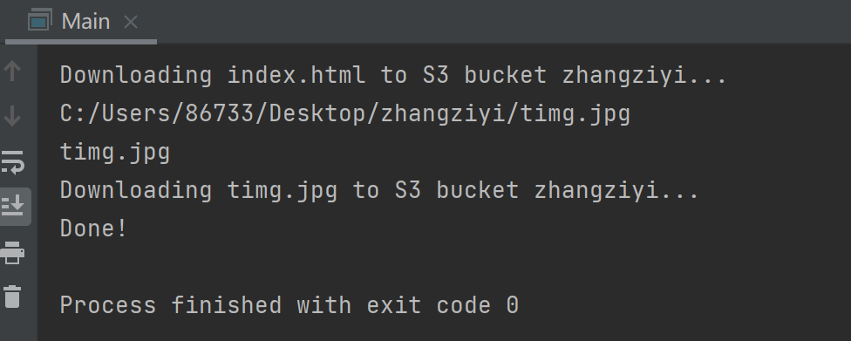
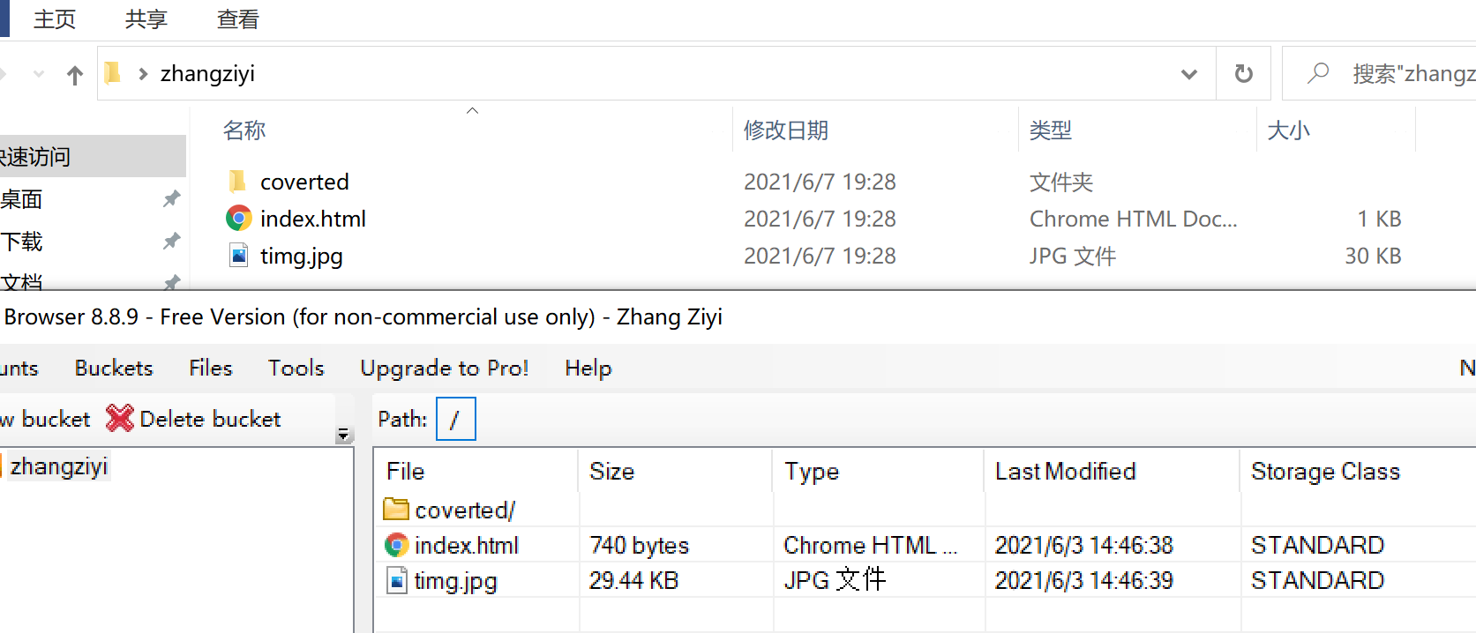
2.程序启动时把Bucket中文件同步到本地, 需要处理文件冲突
运行结果
运行结果

Slide 6
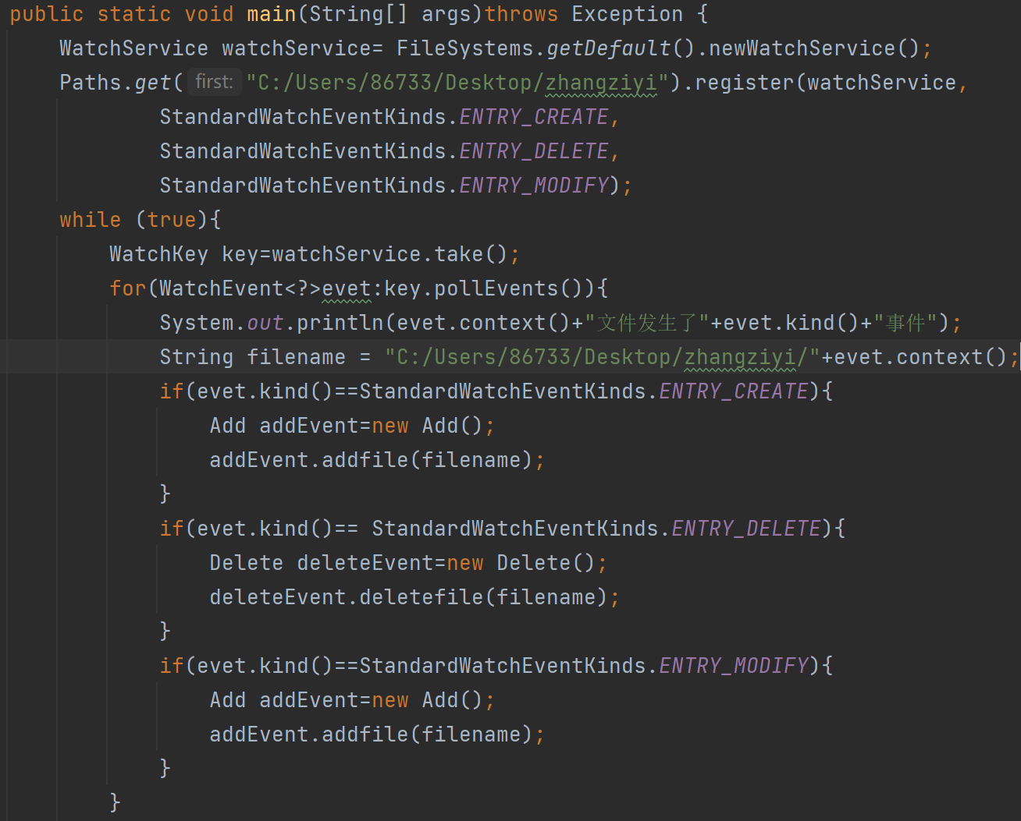
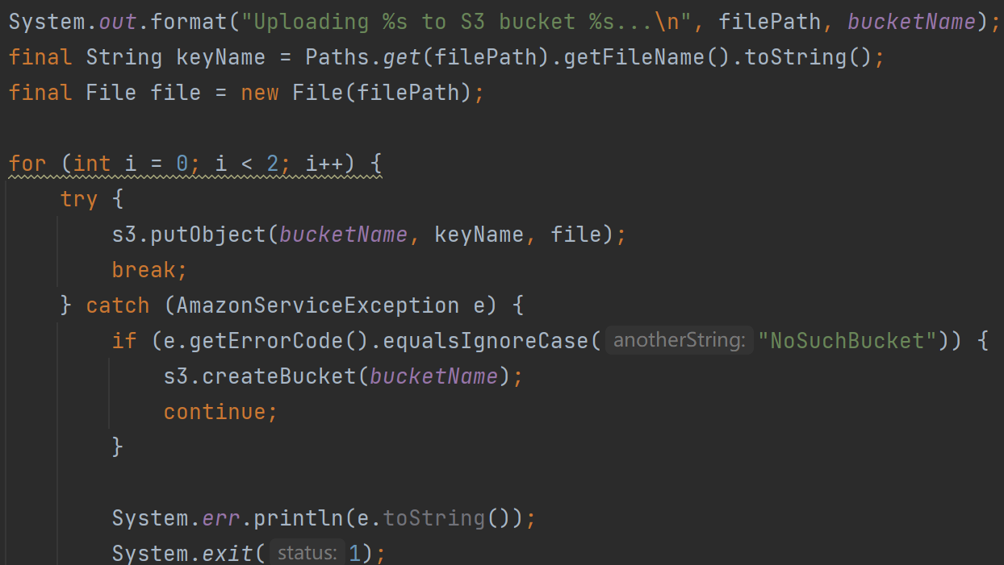
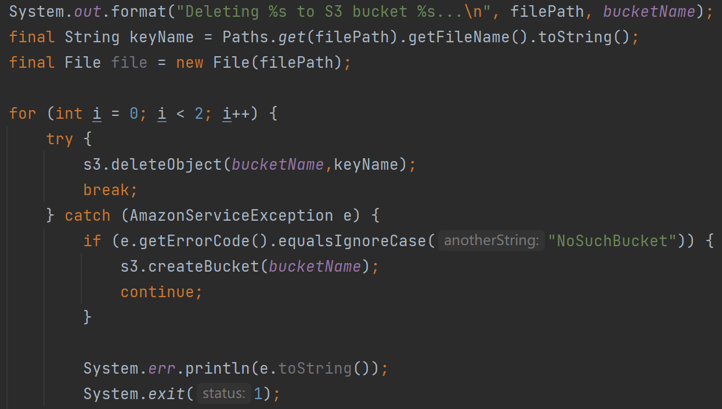
3.本地添加/修改/删除了文件, 需要上传/删除到S3
利用java文件监控WatchService监控当前目录文件
若进行添加，修改则重新上传到S3中Bucket中
若进行删除，则删除S3中Bucket的相应文件
上传文件
删除文件

Slide 7
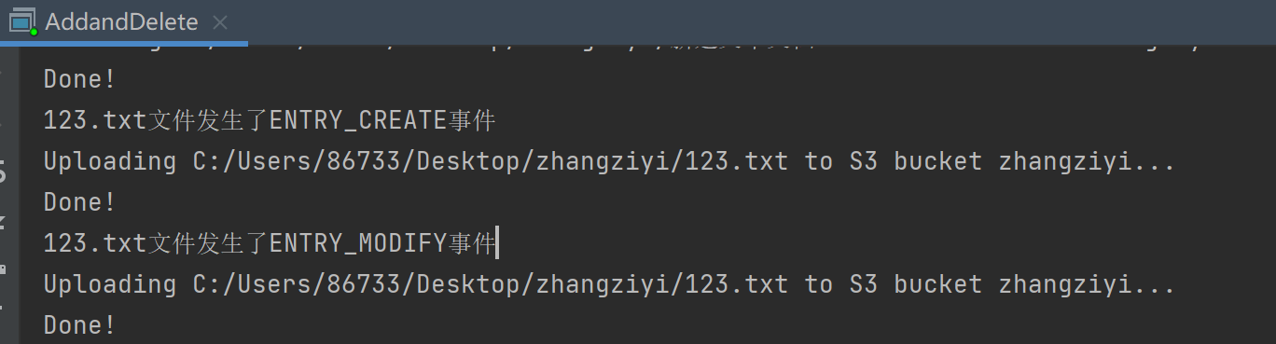
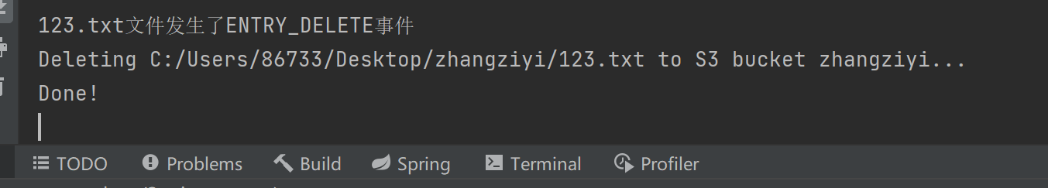
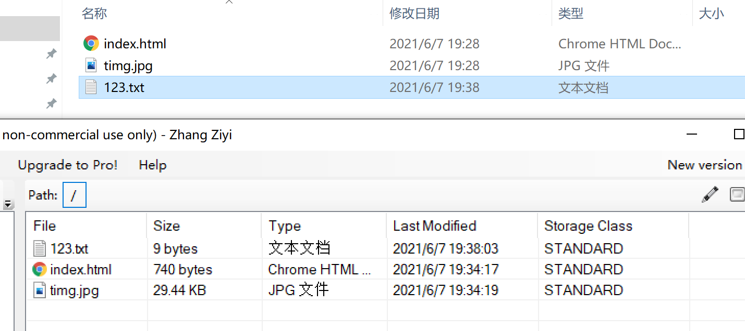
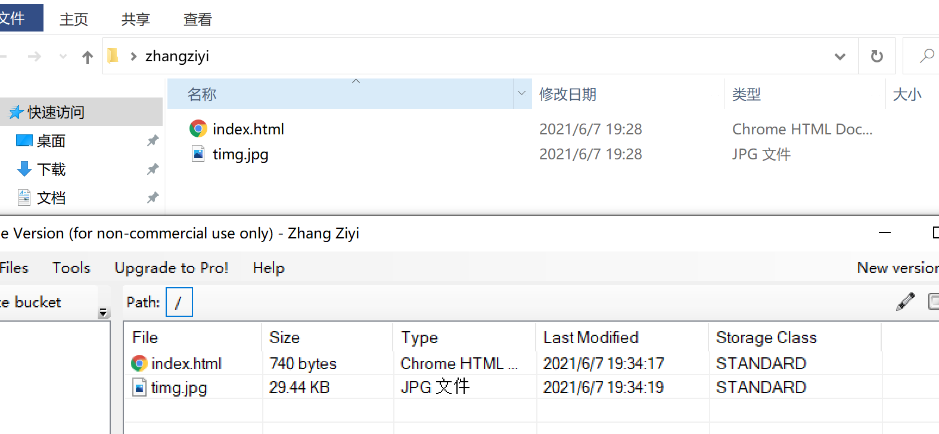
3.本地添加/修改/删除了文件, 需要上传/删除到S3
运行结果

Slide 8
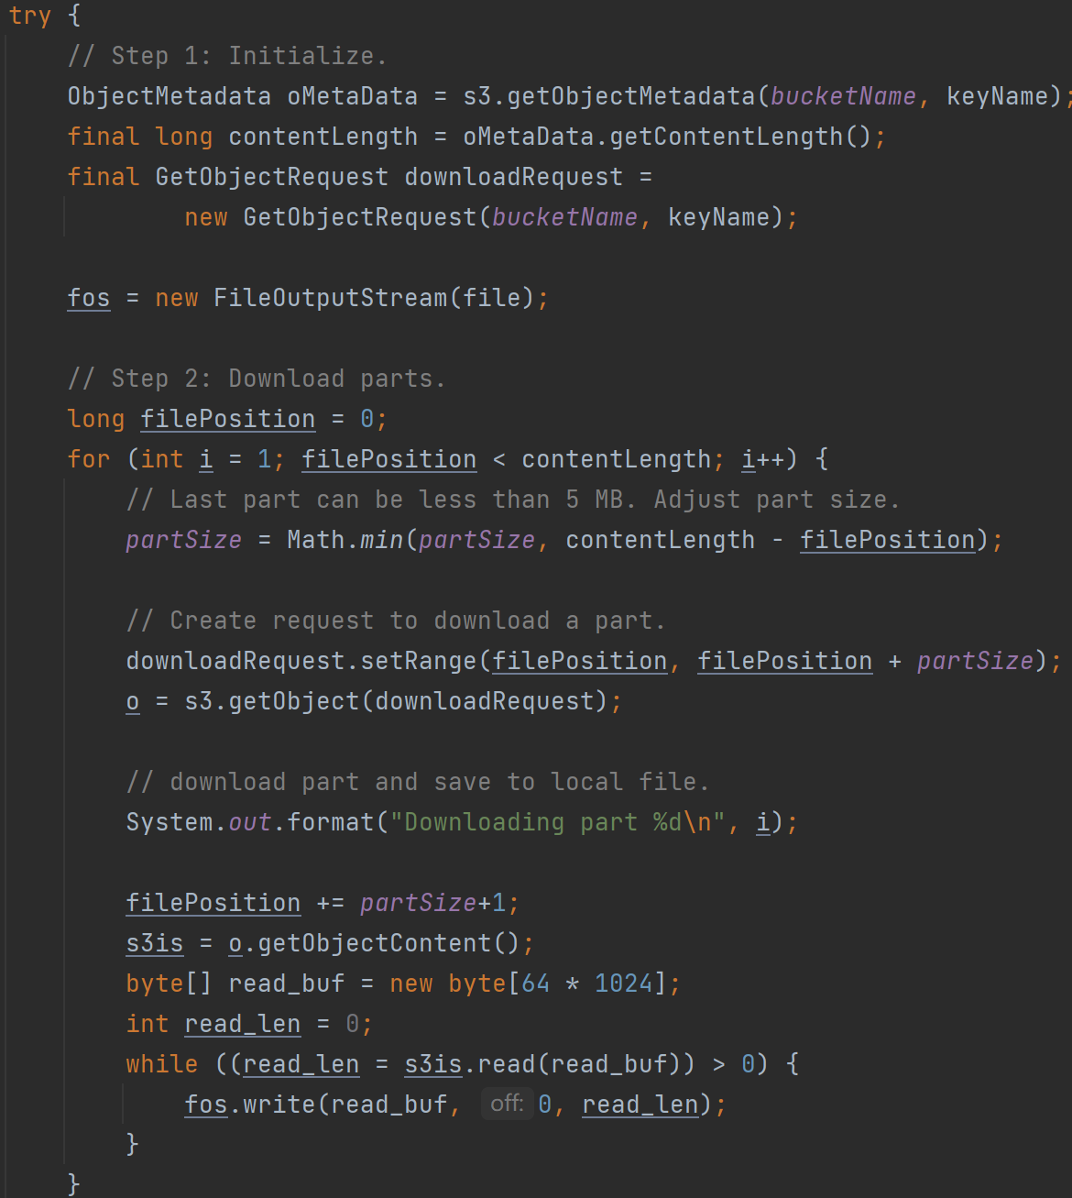
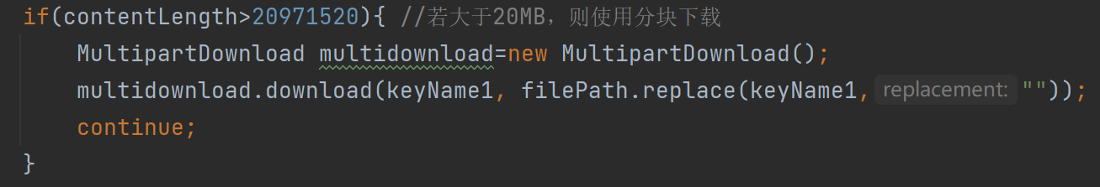
4.对于超过20MB的文件分块上传/下载 传输中断/程序重启可以继续原来的进度
分块下载

Slide 9
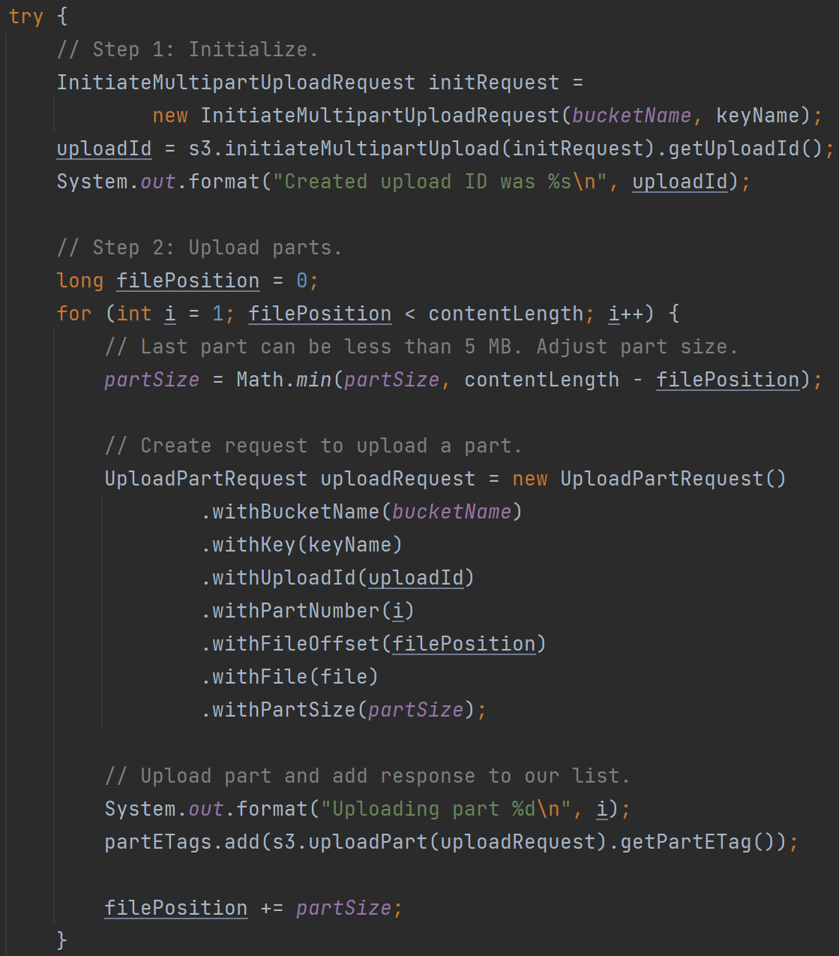
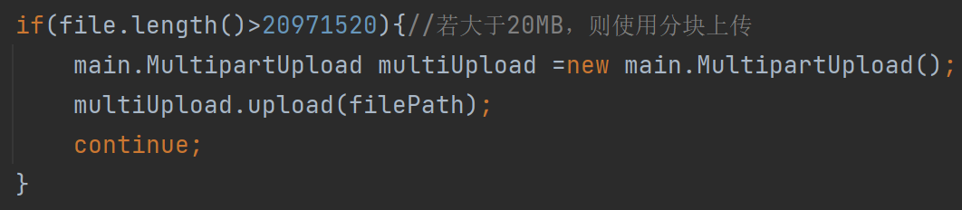
4.对于超过20MB的文件分块上传/下载 传输中断/程序重启可以继续原来的进度
分块上传

Slide 10
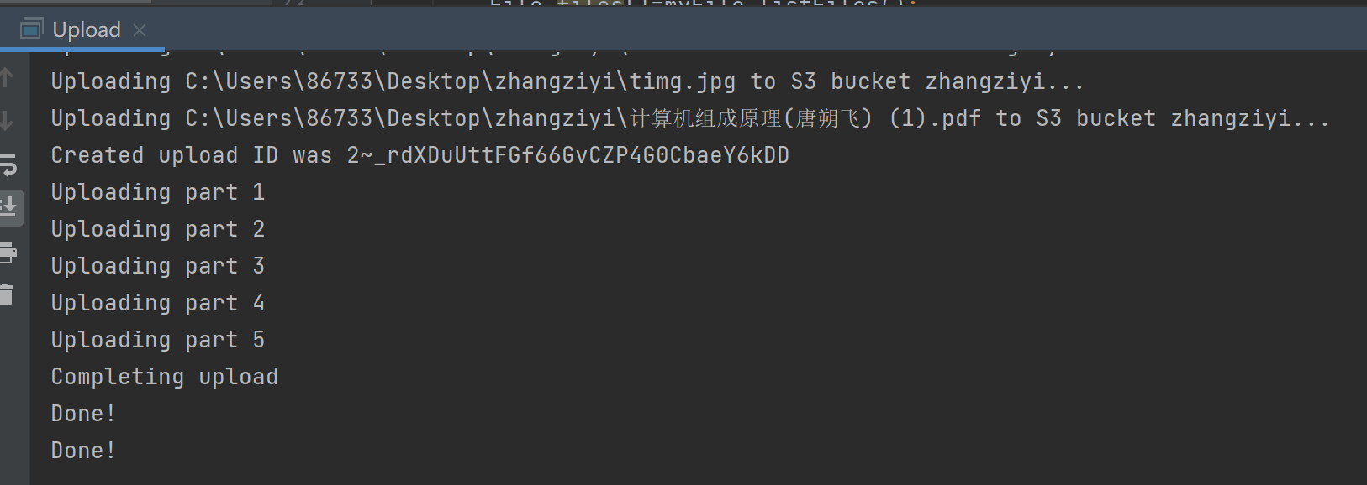
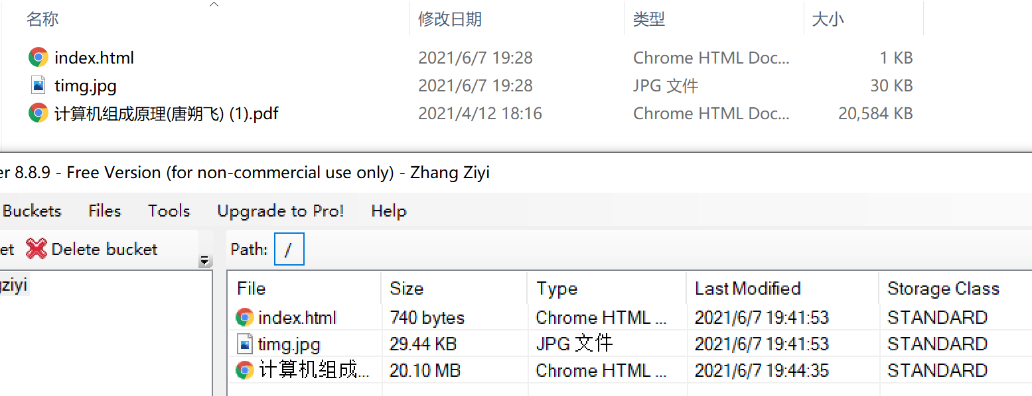
4.对于超过20MB的文件分块上传/下载 传输中断/程序重启可以继续原来的进度
运行结果

